Slide 1
УПРАВЛЕНИЕ ПОЗНАВАТЕЛЬНОЙ ДЕЯТЕЛЬНОСТЬЮ УЧАЩИХСЯ ПРИ ИЗУЧЕНИИ ПРОГРАММИРОВАНИЯ НА УРОКАХ ИНФОРМАТИКИ
Н.И. Заводчикова,
Ярославский государственный педагогический
университет им. К. Д. Ушинского

Slide 2
Параметры управления дидактической системой
- характер обратной связи,
- степень автоматизации,
- учёт индивидуальных особенностей обучаемых.

Slide 3
Отсроченное управление процессом решения задач по программированию
Мотивация и постановка задачи
Решение задачи
Ответ
Контроль решения

Slide 4
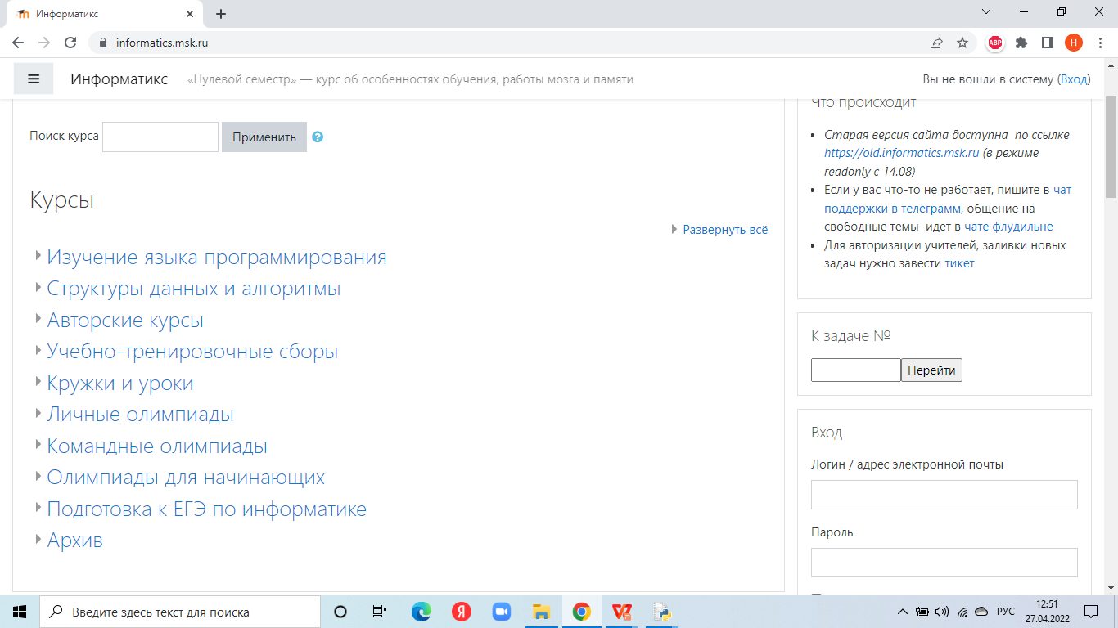
Автоматизация отсроченного управления
https://informatics.msk.ru/

Slide 5
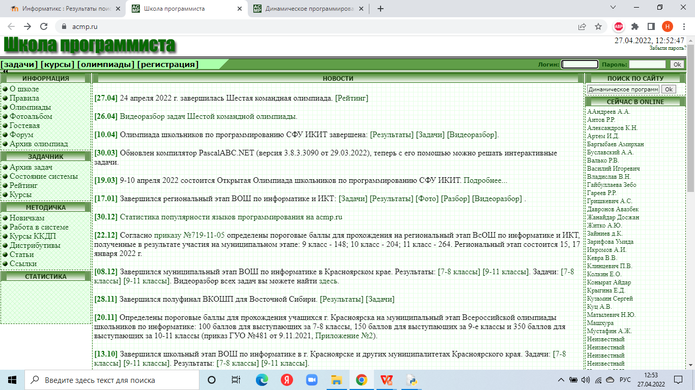
Автоматизация отсроченного управления
https://acmp.ru/

Slide 6
Автоматизация отсроченного управления
https://acm.timus.ru/

Slide 7
Автоматизация отсроченного управления

Slide 8
Отсроченное управление процессом решения задач по программированию
Мотивация и постановка задачи
Решение задачи
Ответ
Контроль решения

Slide 9
Автоматизированное отсроченное управление процессом решения задач по программированию
- способствует индивидуализации обучения,
- облегчает работу учителя по проверке,
- воспитывает у школьников навыки самопроверки и самообразования.
- при контроле усвоения по конечному продукту путь, ведущий к этому продукту, остаётся учителю неизвестен
- процесс написания программы не может оставаться «за кадром» на начальных этапах обучения программированию

Slide 10
Что изменилось в последнее время
- рост авторитета дисциплины среди учащихся
- повышение мотивации учащихся
- «средний» ученик хочет научиться программировать
- постпандемийное стремление к самообразованию :)

Slide 11
Циклическое управление процессом решения задач по программированию
Решение задачи
Действие
Контроль действия
Мотивация и постановка задачи
Действие
Контроль действия
Ответ
...
Действие
Контроль действия

Slide 12
Циклическое управление процессом обучения
- выделение основных переходных состояний управляемого процесса
- определение совокупности характеристик, которые позволят получить информацию о состоянии управляемого процесса
- реализация циклической обратной связи

Slide 13
Этапы решения задачи по программированию
- осознание условия задачи,
- решение задачи для некоторых частных случаев, конкретных входных данных,
- обобщение и формулировка алгоритма для общего случая,
- выделение исключений из общего алгоритма (при необходимости), уточнение алгоритма,
- написание кода программы,
- отладка и тестирование кода программы,
Notes:
При разомкнутом варианте управления описанной деятельностью первые этапы работы школьника над задачей не контролируются и не направляются учителем, что при низком уровне подготовки приводит к неверным решениям или заимствованию учениками готовых программ из различных источников.

Slide 14
Укрупненные упражнения -
серии взаимосвязанных задач, последовательное решение которых приводит к формулировке алгоритма учащимися

Slide 15
Автоматизированное циклическое управление процессом решения задач по программированию

Slide 16
Реализация УУ на платформе stepik.org
- страницы с текстовой информацией
задания типа:
- с выбором одного или нескольких правильных ответов;
- на заполнение пропусков, с типом пропуска «Выбор»;
- на написание программы;
- на установление соответствия;
- на ввод числового ответа;
- задача Парсона.

Slide 17
Создание интерактивного урока
Этапы управления | Этапы создания интерактивного урока
Определение переходных состояний управляемого процесса | Выделение основных шагов решения задачи
Выделение совокупности характеристик, которые позволят получить информацию о состоянии процесса управления | Составление вопросов и подзадач для самостоятельного «открытия» учащимися каждого шага и алгоритма в целом
Реализация циклической обратной связи | Реализация укрупненного упражнения в цифровой среде
Notes:
Указать конкретное содержание этих этапов можно только при обращении к специфическим закономерностям управляемого процесса, то есть к содержанию конкретных задач.

Slide 18
Пример управления процессом разработки алгоритма поиска всех делителей заданного числа
Основные переходные состояния управляемого процесса:
разработка алгоритма полного перебора;
осозание необходимости сокращения перебора;
разботка эффективного алгоритма:
нахождение делителей числа парами, такими что произведение чисел пары даёт само число,
определение границ перебора меньшего числа пары,
выделение исключений из общего алгоритма.

Slide 19
Положения теории поэтапного формирования умственных действий
Для прочного и сознательного усвоения алгоритма каждое из перечисленных действий должно пройти этапы:
- материализованного действия,
- действия во внешней и внутренней речи,
- свёрнутого умственного действия, включения действия как элемента другого действия.

Slide 20
Формирование ориентировочной основы третьего типа
- необходимые ориентиры даны в общем виде,
- основа действия составляется обучающимся самостоятельно.
Согласно исследованиям Н.Ф. Талызиной, самостоятельное составление ориентировочной основы с помощью сознательного применения общего приёма (метода), который получен от преподавателя, позволяет быстро и безошибочно сформировать действие, обладающее большей устойчивостью и широтой переноса.

Slide 21
Ссылка на курс
Курс находится в разработке, но пользоваться можно:)
Ссылка для учащихся:
https://stepik.org/join-class/628582bd05c7a51ce9bd1faea277f79fcf9495fc
Если создасть свою копию курса - пишите:
zaw-nadejda@yandex.ru

